Slide 1



Implementando Stripe como pasarela de pago en nuestra aplicación Vue.js
+
=
❤️
–Jorge Nieto

Slide 2



Web App Developer
@jnietou
@wanxe

Slide 3

Por qué Stripe
Pensado por y para desarrolladores.
Sistema seguro e intuitivo.
Perfecta integración y personalización (JS, HTML, CSS…).
Fácil acceso a la documentación.
Ejemplos de código Plug&Play.
Integración con la mayoría de los lenguajes.
Pagos recurrentes (Suscripciones).
Admite las tarjetas de crédito más populares e incluso Bitcoins, Apple Pay, Android pay.…
Traducción a doce idiomas.
Auto validación.
Diseño impecable.

Slide 4
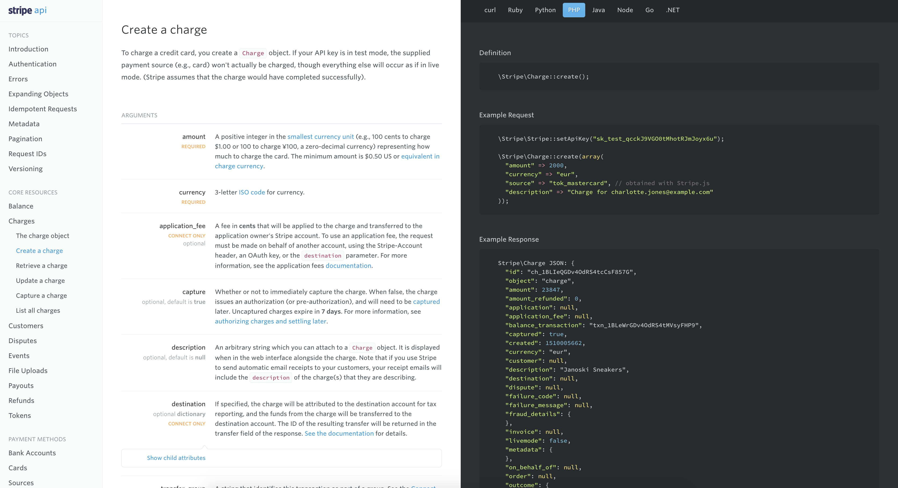

Comisiones razonables

Slide 5
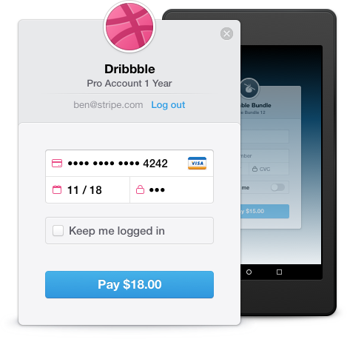
Stripe Checkout se integra
en cualquier dispositivo
Nos ahorrará tiempo y dinero.

Slide 6
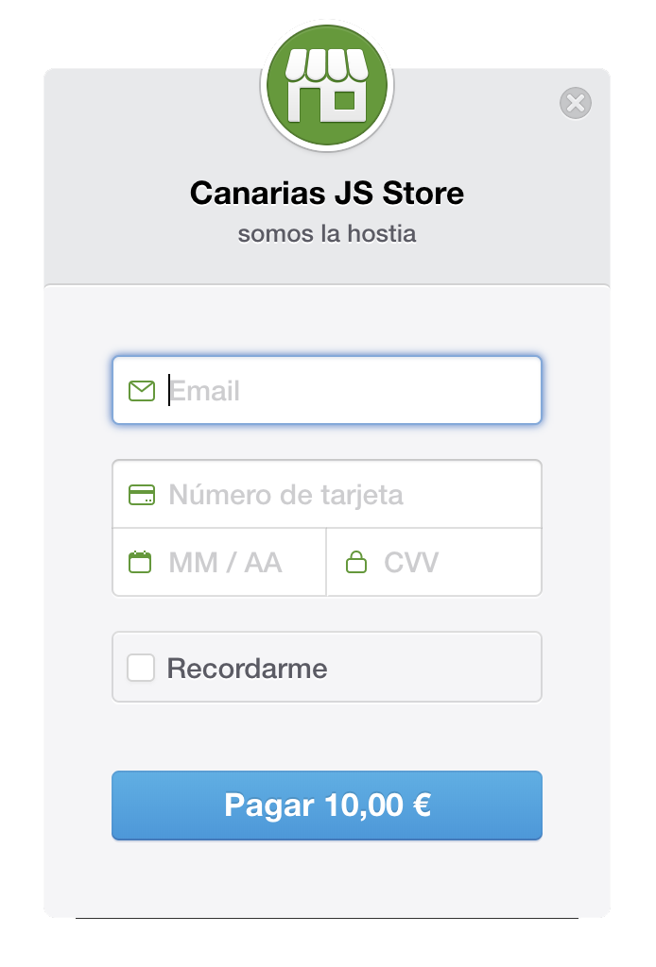


El usuario hace click en pagar y Stripe envía los datos introducidos a su API.
2. Stripe devuelve un token asociado a la tarjeta de crédito.
¿Cómo funciona?
4. Nuestro servidor envía los datos a la API Stripe junto con el token privado que nos proporciona Stripe al darnos de alta.
3. El formulario es enviado a nuestro servidor junto con el token.
5. Stripe devuelve la ID del pago. El cual podemos guardar en nuestro servidor para localizar el pago y realizar futuras tareas.
Soy un servidor

Slide 7
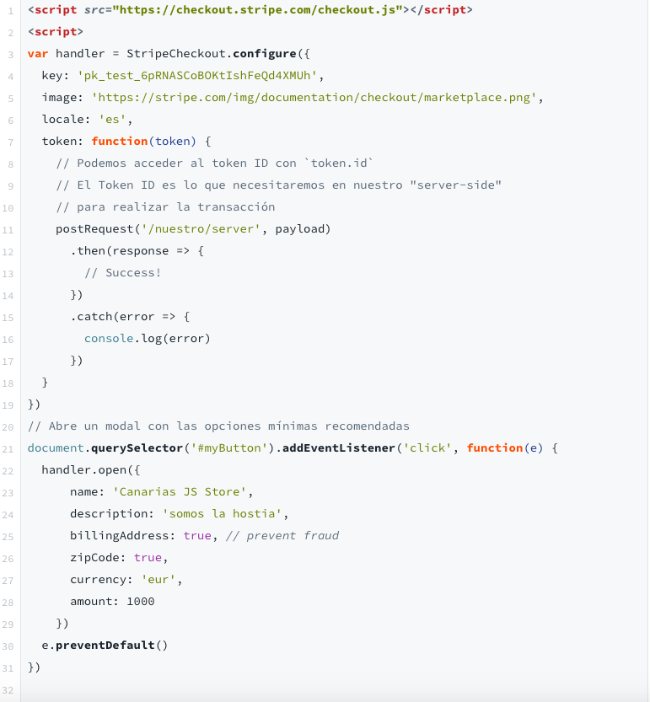

El código que necesitamos
para integrar Stripe Checkout
Y ahora el backend, pero…
https://stripe.com/docs/checkout

Slide 8
Primero vamos a probar el código

Slide 9

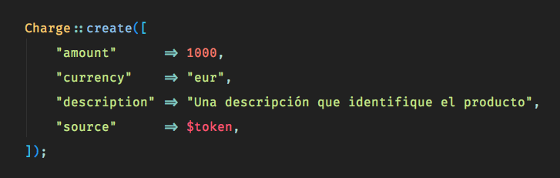
¿Por qué necesitamos un back-end?
El back-end es necesario para crear un límite de confianza entre el código que se ejecuta en el navegador (que cualquiera puede ver) y el código que tiene acceso a nuestra preciosa clave secreta de Stripe. Esta clave secreta me permite acceder y administrar los pagos usando la API de Stripe.
Por lo tanto, necesitaremos un back-end para protegerlo de las miradas indiscretas.
¿Cuál es exactamente el fragmento de código que necesito ejecutar en el back-end para procesar la publicación del formulario y ejecutar la carga real de la tarjeta de crédito para que pueda empezar a recibir dinero real?

Slide 10

Antes de continuar, vamos a
testear nuestro backend…

Slide 11
¿Cómo integro todo esto en Vue.js?

Slide 12
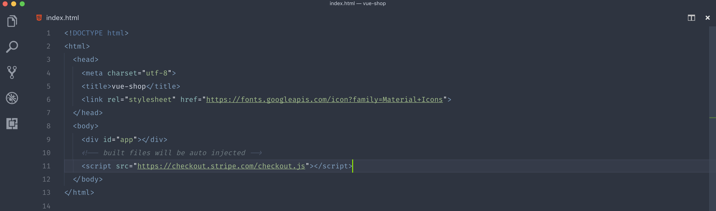


Slide 13
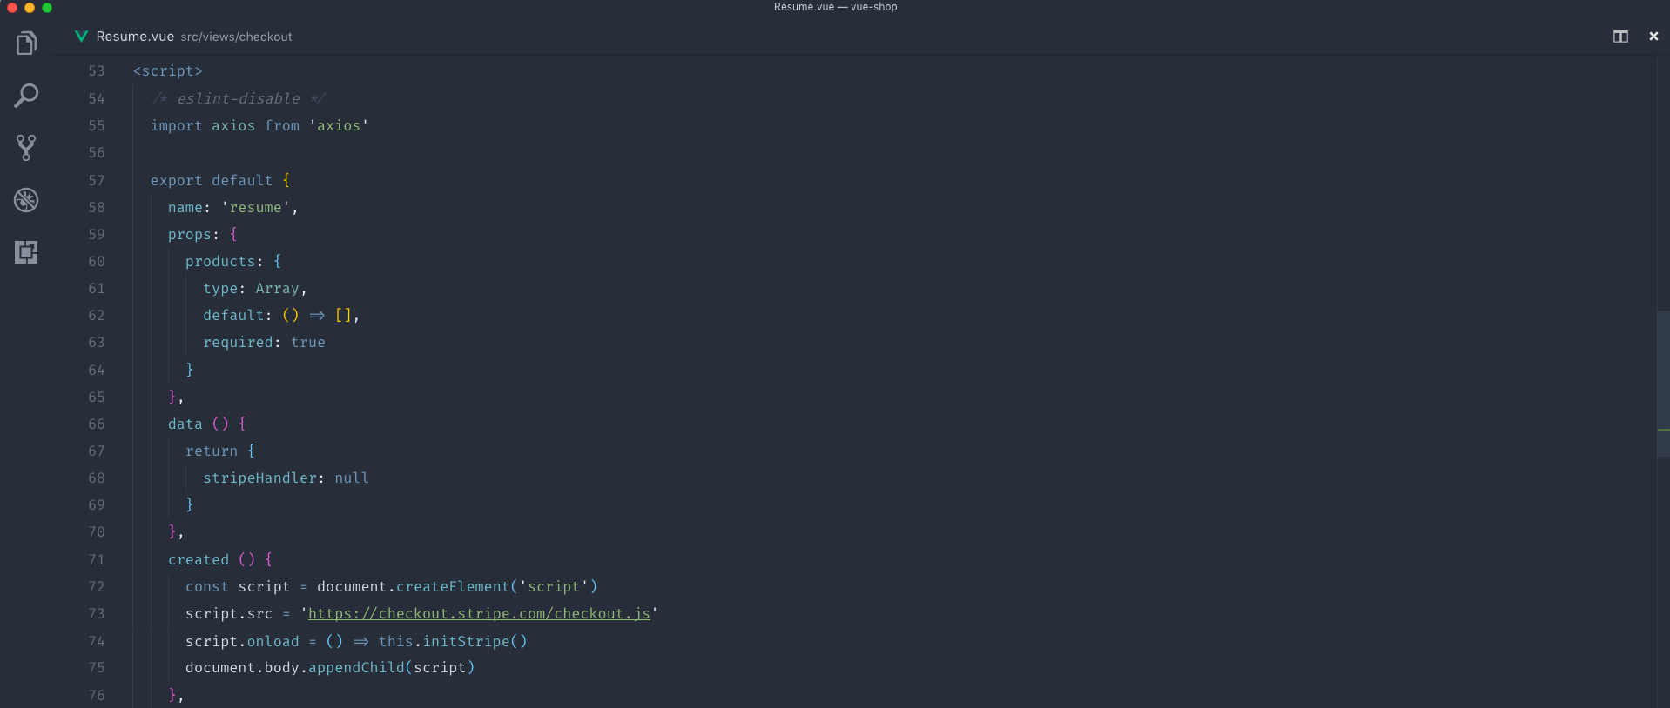


Slide 14


